Slide 1
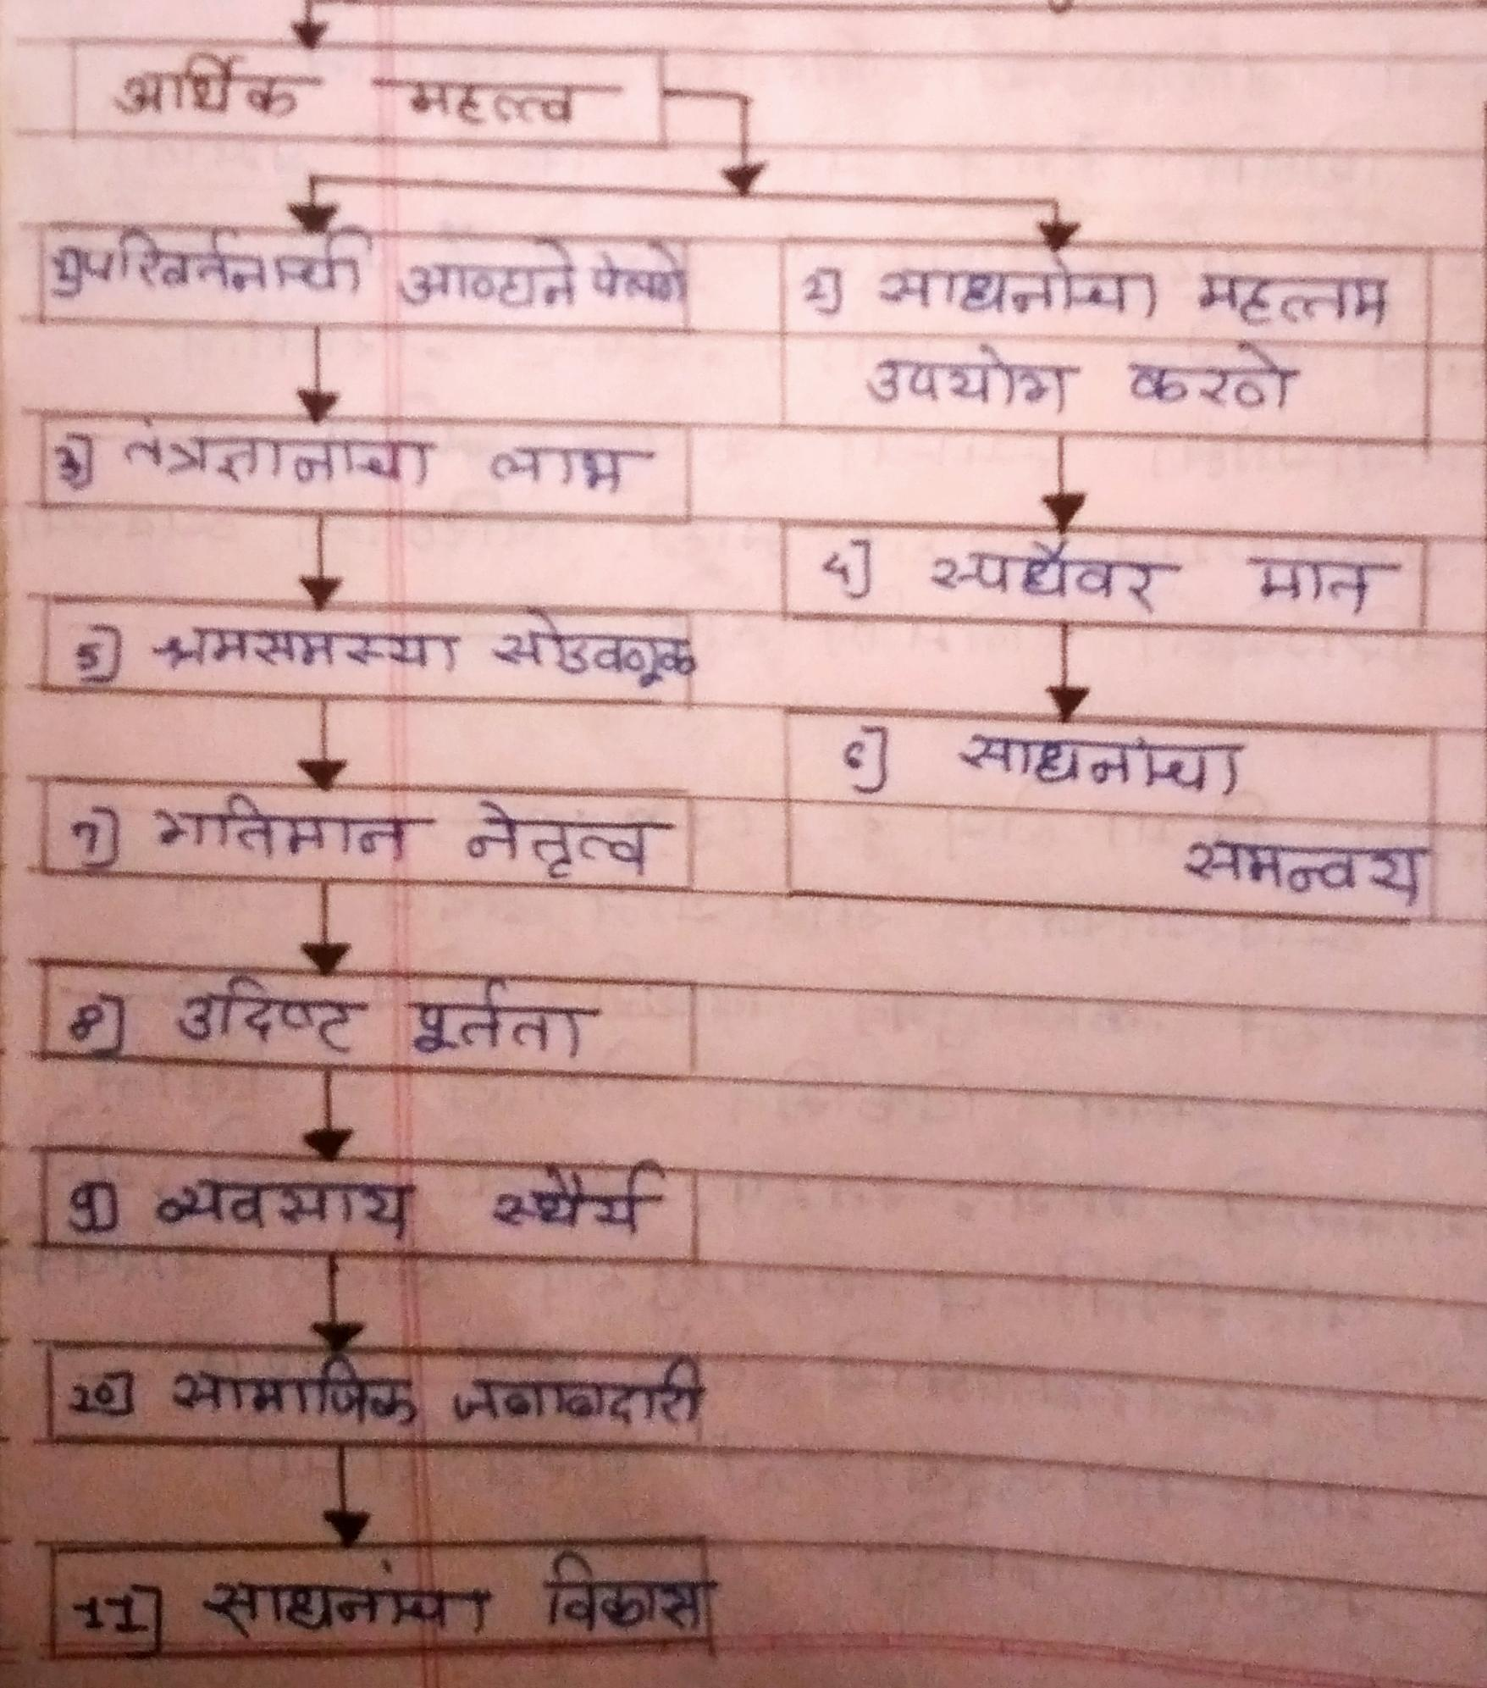
व्यवस्थापन अभ्यासाची आवश्यकता / व्यवस्थापनाचे महत्त्व

Slide 2
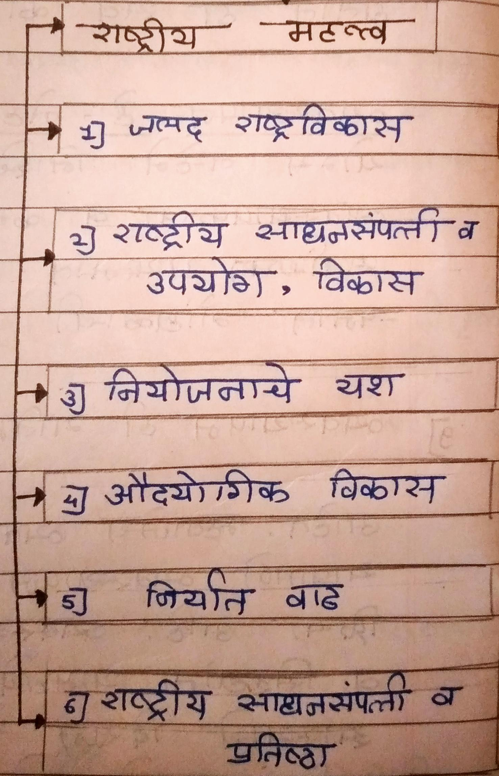

Slide 3
Thank u

